Slide 1

PROJETO FRONT-END ADS - BANGU
Mundo das Camisas
Carlos Eduardo Lima, João Felipe Santos,
João Guilherme da Cunha, João Vitor Mendonça, Kauã Azevedo

Slide 2


Sobre a Empresa
Contextualização:
Objetivos:
Resolução de Problemas:
Público-alvo:
E-commerce voltado a artigos esportivos com foco em camisas de times e seleções de futebol.
Desenvolver um projeto funcional e responsivo (Front-End) para a loja virtual.
Torcedores de futebol, praticantes de esportes, colecionadores de camisas e pessoas em busca de artigos esportivos para presentear.
A falta de uma plataforma unificada, intuitiva e acessível para que torcedores possam adquirir uniformes esportivos oficiais com facilidade e segurança.
Principais funcionalidades:
Autenticação de usuários, validação rigorosa de formulários, catálogo virtual segmentado e ferramentas de acessibilidade.

Slide 3


Requisitos
Requisitos Funcionais
Requisitos Não Funcionais
RF01: Permitir o cadastro de um novo cliente com dados pessoais e endereço.
RNF01 (Responsividade): O site deve se adaptar automaticamente a dispositivos móveis e desktops, utilizando o framework Bootstrap.
RF02: Validar os formulários via JavaScript antes de permitir o registro ou login.
RNF02 (Acessibilidade): O portal deve disponibilizar opções nativas para aumento/diminuição de fonte e modo de alto contraste.
RF03: Realizar login do cliente e validar os dados no localStorage.
RF04: Exibir feedbacks detalhados (toasts/modals) para o usuário, substituindo os alertas nativos
RNF03 (Performance): Os scripts de validação devem ser leves e o localStorage deve ser gerenciado de forma assíncrona/rápida, sem travar a renderização da tela.
RF05: Possuir um menu principal dinâmico com submenus (Times Nacionais, Times Internacionais, Seleções).

Slide 4



Planejamento e Modelagem
Fluxo de Navegação do Sistema
O usuário acessa o site e cai na Tela 3 (Tela Principal). Caso ainda não seja cliente, ele clica em "Cadastro"e é levado à Tela 1 (Cadastro). Após o preenchimento válido de todos os dados e regras, as informações vão para o localStorage e ele acessa a Tela 2 (Login). Ao efetuar o login com as credenciais cadastradas, ele acessa novamente a Tela 3 (Tela Principal). Através do menu no topo, ele pode navegar para as Telas Internas das categorias desejadas, sempre com as opções de acessibilidade disponívei

Slide 5

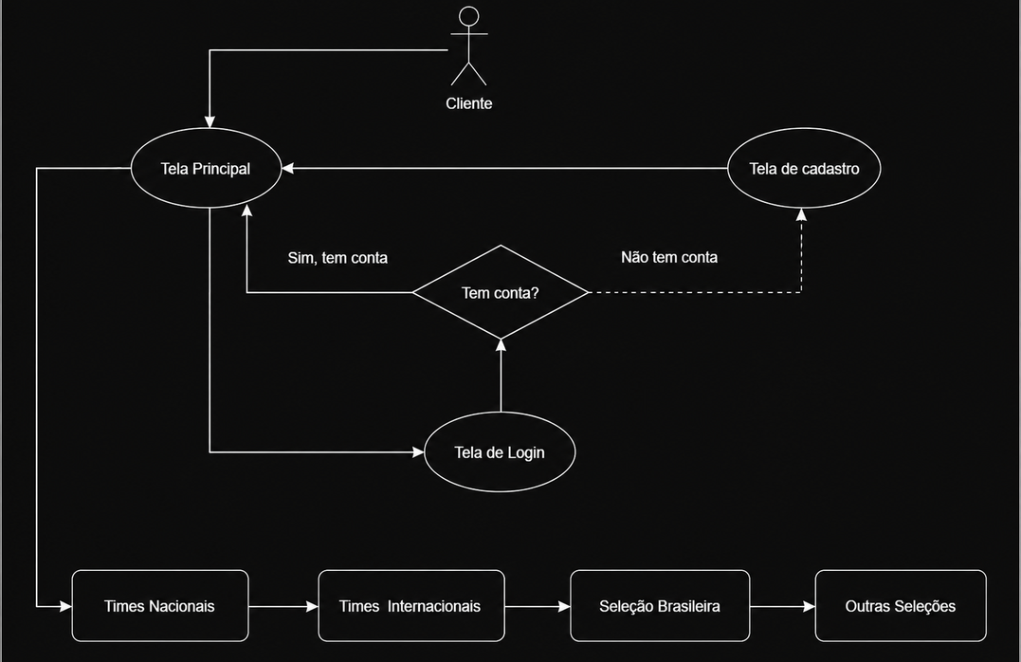
Wareframes
Demonstração do Fluxograma::

Slide 6


Interface de Usuário
Tela Principal

Slide 7
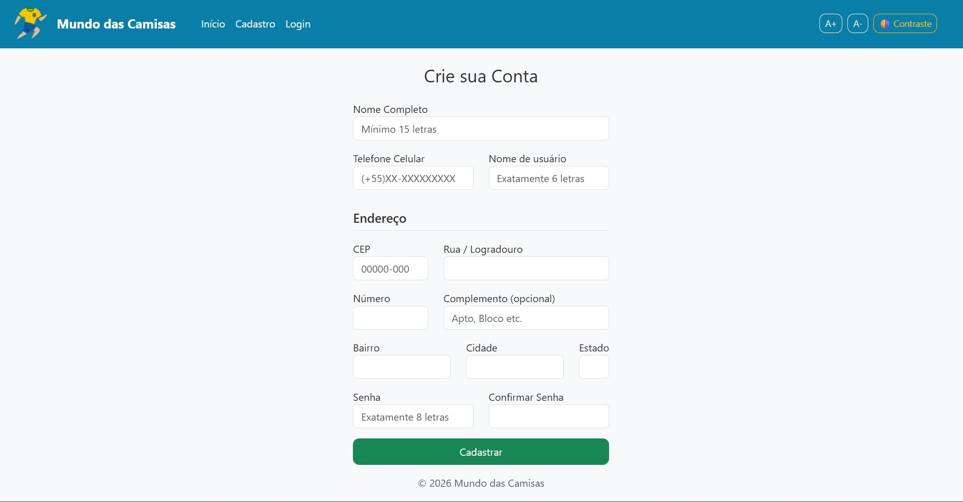
Tela de Cadastro

Slide 8
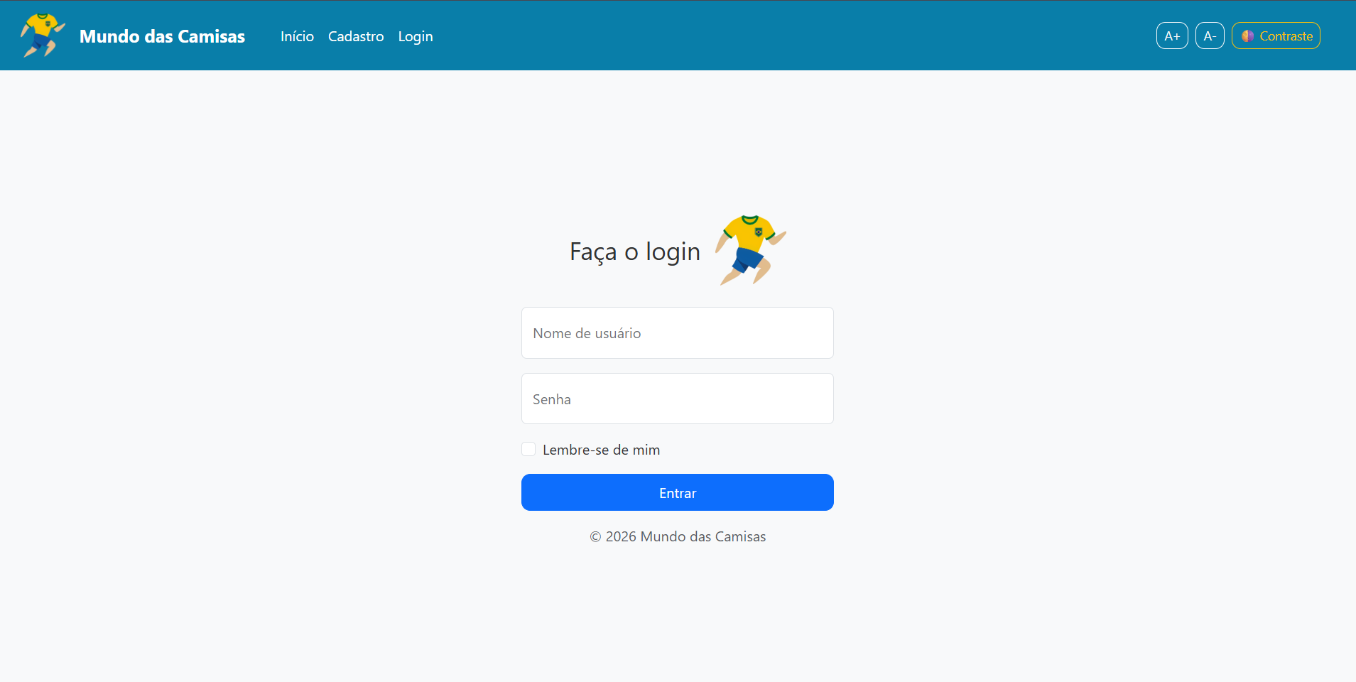
Tela de Login

Slide 9
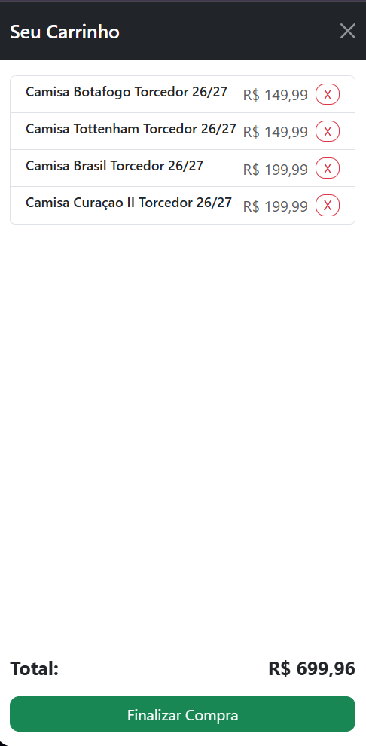
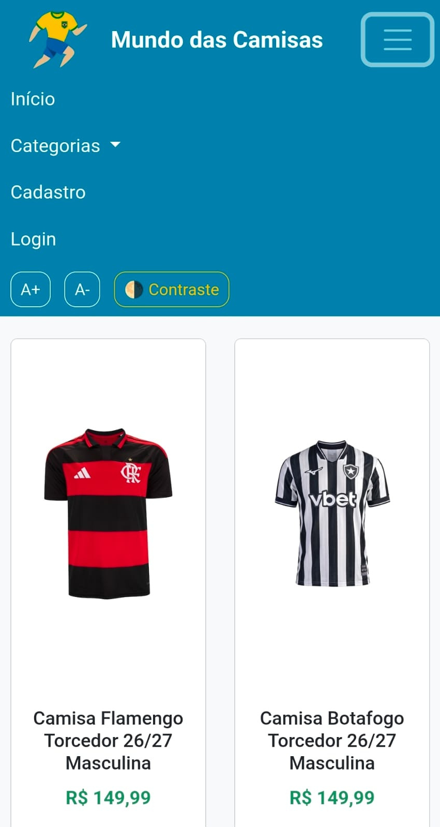
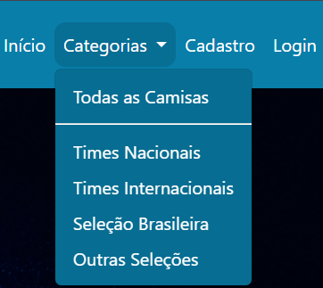
Telas Internas
Painel Lateral
Menu Hamburguer (Mobile)
Submenu interno

Slide 10

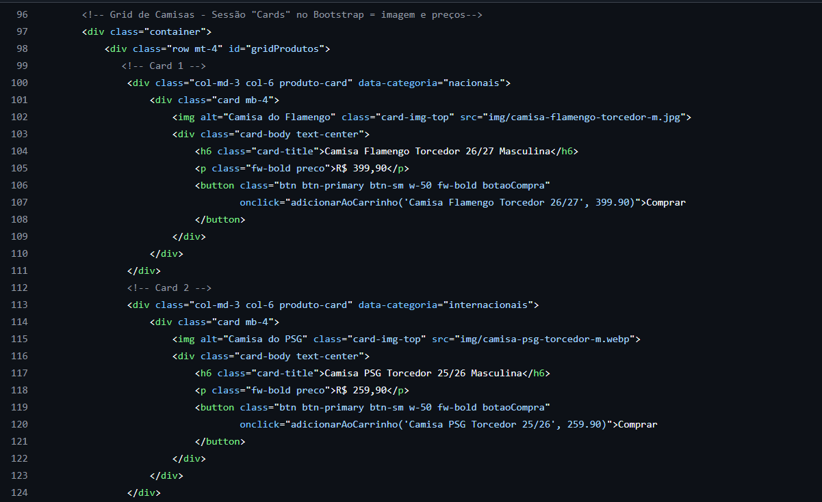
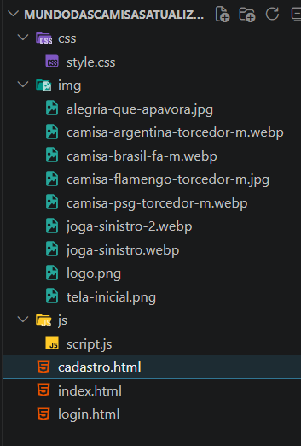





Desenvolvimento do Sistema
Código comentado
Organização das Pastas
Tecnologias Utilizadas
HTML5 (estruturação semântica), CSS3 (estilização customizada), JavaScript (validações, localStorage e manipulação da DOM) e Bootstrap 5 (classes de Grid, cards e menus responsivos).

Slide 11

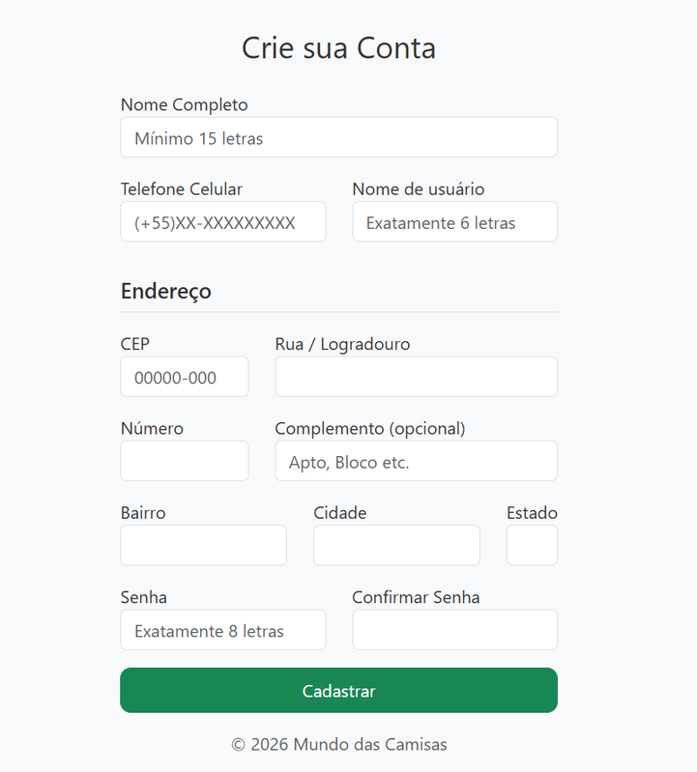

Validações e Percistencia de Dados
Validações de Cadastro
• Campos obrigatórios: Nenhum campo listado na etapa de cadastro poderá ficar em branco.
• Nome: Mínimo de 15 e máximo de 60 caracteres alfabéticos.
• Telefones (Fixo e Celular): Devem seguir à risca a máscara (+55)XX-XXXXXXXX. • Login: Deve conter exatamente 6 caracteres alfabéticos.
• Senha: Deve conter exatamente 8 caracteres alfabéticos.
• Confirmação de Senha: Deve validar se os valores digitados em "Senha"e "Confirma Senha"são iguais.
• Endereço: Preenchido automaticamente por meio do ViaCEP após o usuário digitar o CEP
As regras são obrigatórias e serão validadas via JavaScript.

Slide 12
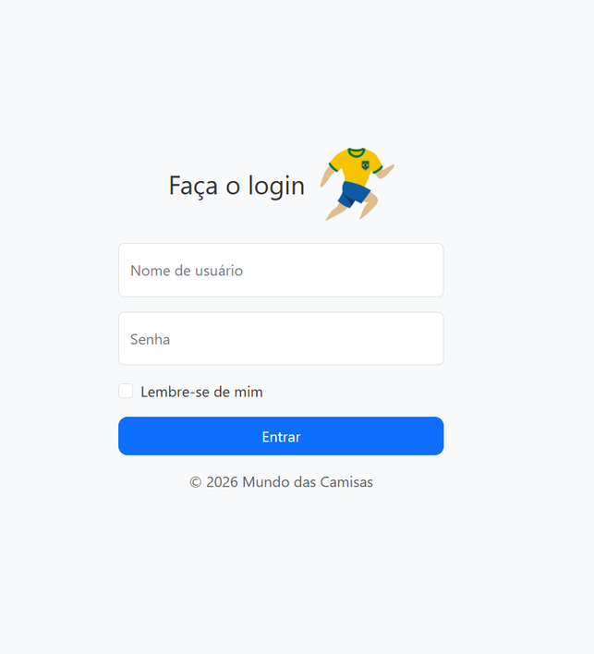
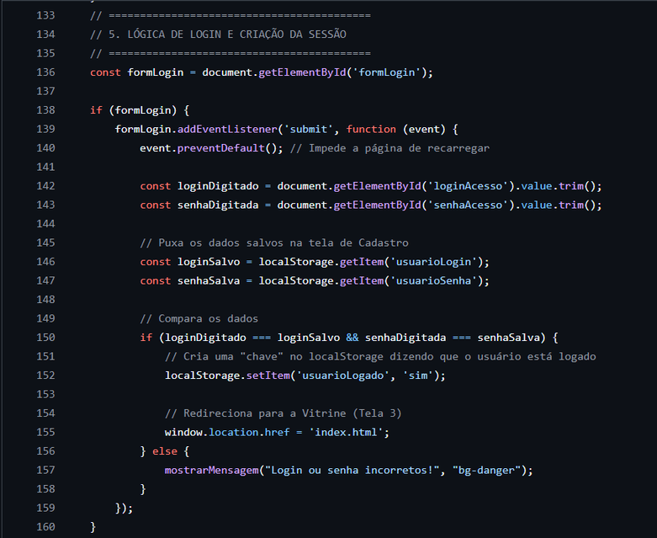
Armazenamento de Dados
Código com a utilização do Médtodo de armazenamento de dados
• Método: Será utilizada a Web Storage (localStorage) nativa do navegador.
• Dados armazenados: O Login e a Senha para efetuar a validação de credenciais na Tela 2, além do registro do usuário logado na sessão ativa, permitindo exibir seu nome de usuário (login) no canto superior direito de todas as telas.

Slide 13



Acessibilidade
• Alteração de Contraste: Um botão que inverte o esquema de cores de toda a página (Fundo Escuro com Letras Claras ↔ Fundo Claro com Letras Escuras), beneficiando usuários com fadiga visual.
• Tamanho da Fonte: Botões controladores (A+ e A−) que interagem com o CSS e o JavaScript para aumentar ou reduzir os tamanhos das fontes da página proporcionalmente.

Slide 14


Desafios e Aprendizados
Principais desafios:
Como os problemas foram resolvidos:
Conhecimentos Adquiridos:
Compreensão do uso de API’s (viaCEP) com a utilização de JSON.
Aulas teóricas e praticas obtendo o entendimento do conceito de cada dificuldade e também com o auxilio do sistema de codificação Bootstrap 5.
Após estudos profundo sobre os desafios citados, conseguimos compreender e aplicar o uso de APIs externas (ViaCEP), aplicação do LocalStorange na substituição de banco de dados reais via Back-end, aplicação do contraste (dark mode) e alteração do tamanho da fonte.
Inclusão do recurso “Carrinho” onde foi colocado também com a utilização de JSON
Melhorias Futuras
Utilização de banco de dados reais com o Back-end, assim, utilizando o MySQL; Adicionar menu lateral para filtrar opções de tamanho, gênero, entre outros; Adicionar exclusão de conta; Adicionar API’s de Pagamento, entre outros

Slide 15

Agradecimentos
Professores:
Rafael Monteiro
Silvio de Barros
Marco Xaves Valentim
Por todo conhecimento, dicas e auxílio transmitido no decorrer do período.
Nossos familiares pelo apoio estrutural, emocional e fortificação de nossa fé em nossa em Deus.
Até o próximo período!

